Slide 1


sensibilisation à l’hygiène Groupe : TP 2.2
SAÉ 1.1
info. et à la cybersécu
Lot A : Mot de passe

Slide 2
Sommaire
Bonnes pratiques pour des mots de passe
Attaques par force brute & dictionnaire
Gestionnaires de mots de passe
Logiciels disponibles sur Debian
Les sources

Slide 3
Bonnes pratiques pour des mots de passe
La longueur compte-t-elle vraiment ?
Attaque locale ultra rapide à 10¹⁰essais/s
8 lettre minuscules (26, l=8), 10s
16 alphanumériques (62, L=16), ~ 75 584 097 074 ans

Slide 4
Bonnes pratiques pour des mots de passe
la longueur: visez ≥ 12 ou ≥ 16–20 caractère pour les comptes sensibles.
• Phrases de passes aléatoires > mot de passe courts « compliqués ».
• Unique par service
• Gestionnaire de mots de passe
• MFA/2FA (appli TOTP ou clé FIDO2)
• Rotation des mot de passe régulièrement

Slide 5
Bonnes pratiques pour des mots de passe
Avantages du renouvellement régulier
-Fiabilité : les données, les outils et le matériel restent à jour.
- Sécurité : on évite les incidents liés à des éléments périmés.
- Conformité : on reste dans le cadre légal ou réglementaire.
Efficacité : on gagne du temps et on évite les urgences
de dernière minute

Slide 6
Bonnes pratiques pour des mots de passe
Le Bon renouvellement, c'est la clé
- Repérer : identifier ce qui doit être renouvelé.
-Planifier : noter les dates d'échéance et programmer des rappels.
-Vérifier : toutes les conditions sont bonnes pour le renouvellement.
-Renouveler : faire la démarche.
-Archiver : conserver les preuves du renouvellement.

Slide 7
Moyen Mnémotechnique
Première lettre de chaque mot d'une phrase connue:
J’adore les crêpes au chocolat tous les dimanches matin ! = Jlcactldm!
Utiliser une phrase avec des chiffres et des symboles
Mon chien a 3 ans en 2025! = Mc@3ae2025!
Associer un mot de passe à un service:
pour créer un compte Gmail = Mc@3ae2025!G
Mot de passe phonétique
J’aime les pizzas au fromage = Jm_lé_p1za_o_fr0maj

Slide 8

Attaques par force brute & dictionnaire

Slide 9

Attaque au dictionnaire
helloworld
fc5e038d38a57032085441e7fe7010b0
hash.txt
hash.txt
> hashcat -m 0 -a 0 dictionary.txt

Slide 10
hashcat (v6.1.1) starting...
OpenCL API (OpenCL 1.2) - Platform #1 [Advanced Micro Devices, Inc.]
====================================================================
* Device #1: AMD Radeon RX 5700 XT, 2048/8192 MB allocatable, 40MCU
Hashes: 1 digests; 1 unique digests, 1 unique salts
Bitmaps: 16 bits, 65536 entries, 0x0000ffff mask, 262144 bytes, 5/13 rotates
Appl optimizers...
* Zero-Byte
* Single-Hash
* Single-Salt
Watchdog: Temperature abort trigger set to 90c
Watchdog: Temperature retain trigger disabled.
s3ss1on 51: starting, running...
s3ss1on 51: cracker, running...
Input.Mode: Dict (dictionary.txt)
Index.....: 1/1 (segment), 1000000 (words), 0 (bytes)
Recovered.: 0/1 (0.00%) Digests, 0/1 (0.00%) Salts
Progress..: 0/1000000 (0.00%)
Rejected..: 0/0 (0.00%)
Restore...: 0/1 (0.00%) Cands, 0/1 (0.00%) Salts
Speed.#1.....: 100000 H/s (0.00ms) @ Accel:1024 Loops:1 Thr:1 Vec:8
Recovered...: 0/1 (0.00%) Digests, 0/1 (0.00%) Salts
Progress...: 1000000/1000000 (100.00%)
Time.Started.: Tue Oct 17 12:00:00 2025 (1 sec)
Time.Estimated.: Tue Oct 17 12:00:01 2025 (0 secs)
Guess.Base...: File (dictionary.txt)
Guess.Queue...: 1/1 (100.00%)
s3ss1on 51: cracked, running...
s3ss1on 51: done
Input.Mode: Mask (?a?a?a?a?a?a) [6]
Index.....: 1/1 (segment), 1 (words), 0 (bytes)
Recovered.: 1/1 (100.00%) Digests, 1/1 (100.00%) Salts
Started: Tue Oct 17 12:00:00 2025
Stopped.: Tue Oct 17 12:00:02 2025
Recovered Passwords
===================
Hash1:helloworld

Slide 11
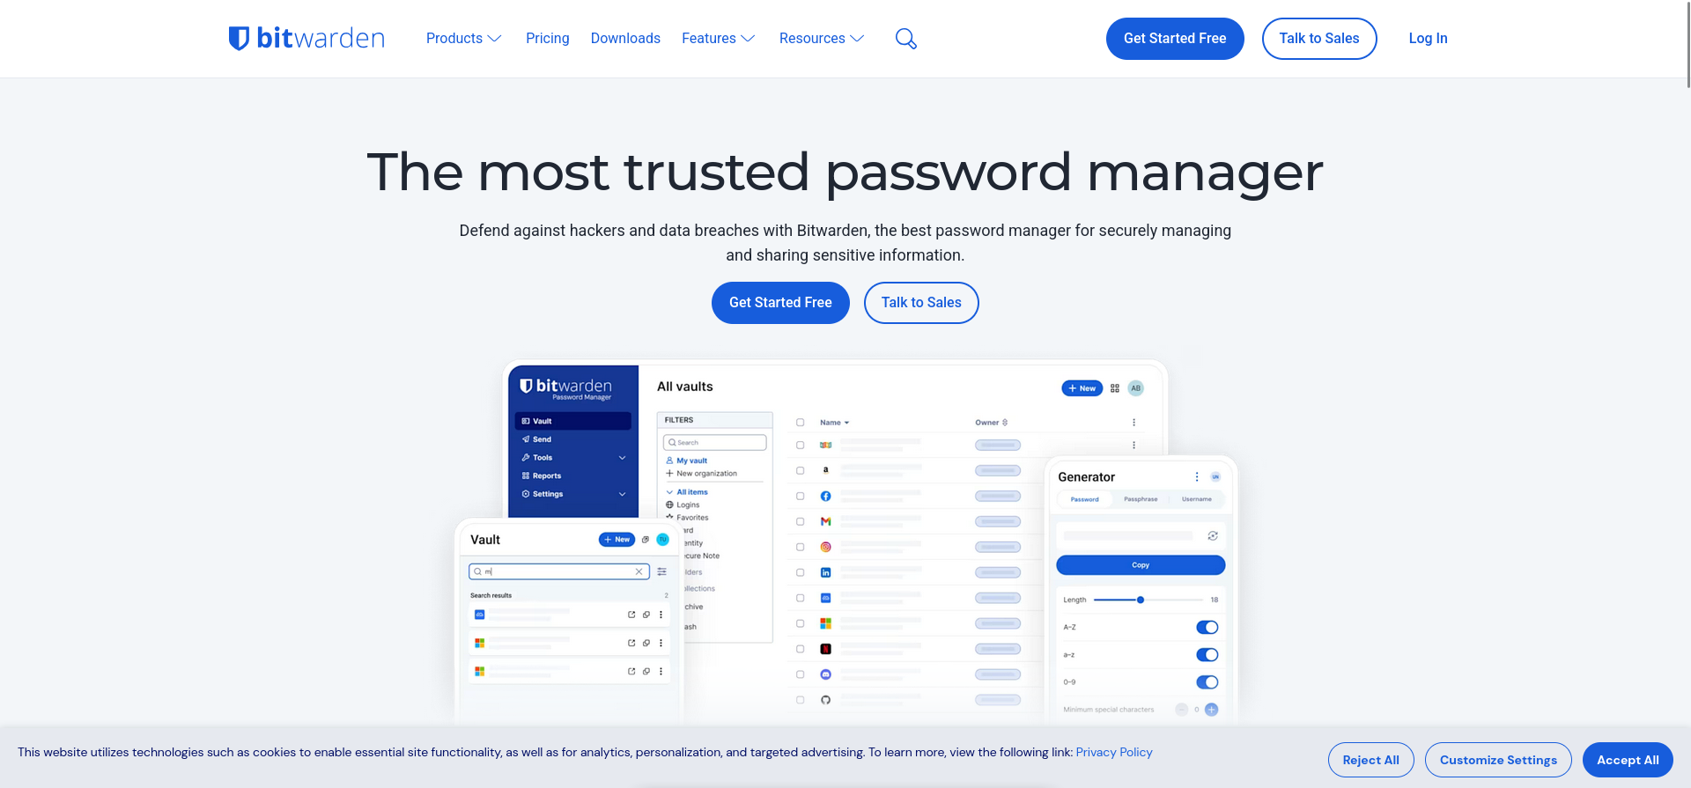
Gestionnaires de mots de passe
Disponible en tant que extension de navigateur et application sur mobile

Slide 12
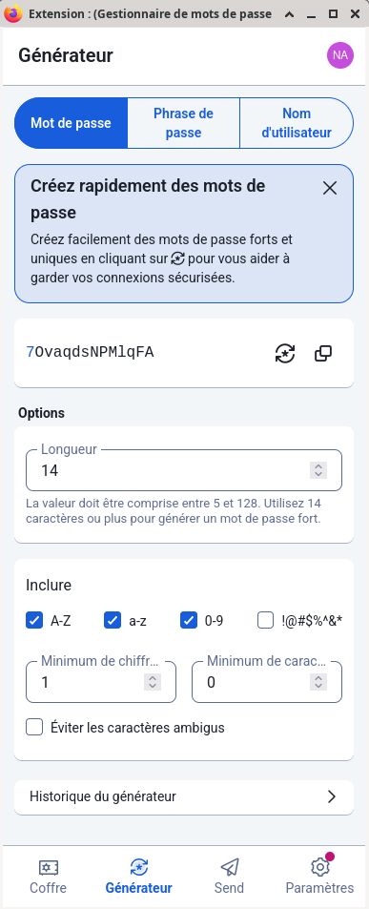
Gestionnaires de mots de passe
Une fois le compte crée:
Bitwarden peut créer automatiquement :
Des mot de passe aléatoire

Slide 13
Gestionnaires de mots de passe
Une fois le compte crée:
Bitwarden peut créer automatiquement :
Des mot de passe aléatoire
Des phrase de passe

Slide 14
Gestionnaires de mots de passe
Une fois le compte crée:
Bitwarden peut créer automatiquement :
Des mot de passe aléatoire
Des phrase de passe
Et des nom d’utilisateur

Slide 15
M
E
R
C
I

